Slide 1

Équipe CCH Tagetik – réunion bimestrielle
Avril 2025

Slide 2
Agenda
EPM: annonce et nouvelle structure 2025 (Norm)
CCH Tagetik: Projets en cours et plan de formation (Ben)
CCH Tagetik Montreal User group: nouveautés Tagetik (Ben)
Varia/discussions:
        Suivi Objectifs 2025
        Demohub
        Autres

Slide 3
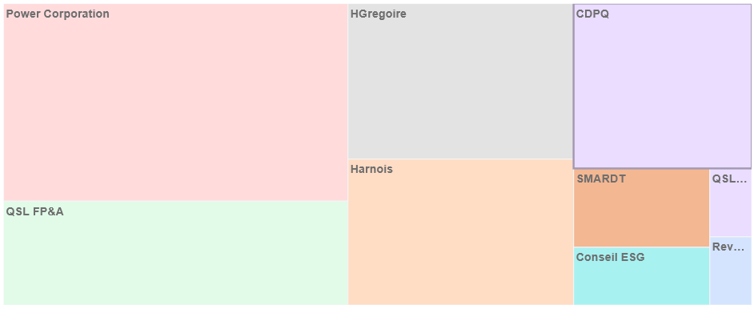
Annonces et projets en cours
Clients et projets en Q2 2025:
En cours:
SmarDT (Conso and FP&A)
QSL (Conso & FP&A, CO
Harnois (Conso & FP&A, CO)
CDPQ (Support/evolutions+Target process definition)
Hgregoire (Conso)
Power Corporation (Consolidation, ID)
Support: Bausch Health, B&L, Foliot
A venir:
Smardt (Conso migration + FP&A phase 2)
CDPQ (Budget Models Phase 2)
AIM (Conso evolutions)
Opportunités:
Aéroport de Montréal
Groupe Desgagnés
Sagard
Energir
Innovair
Solmax
Phoenix Technologies Services
Occupation client – Q2 2025

Slide 4

Plan de formation CCH Tagetik
Formation et Certification Tagetik se font selon 2 axes principaux:
Consolidation
Budgeting & Planning

Slide 5
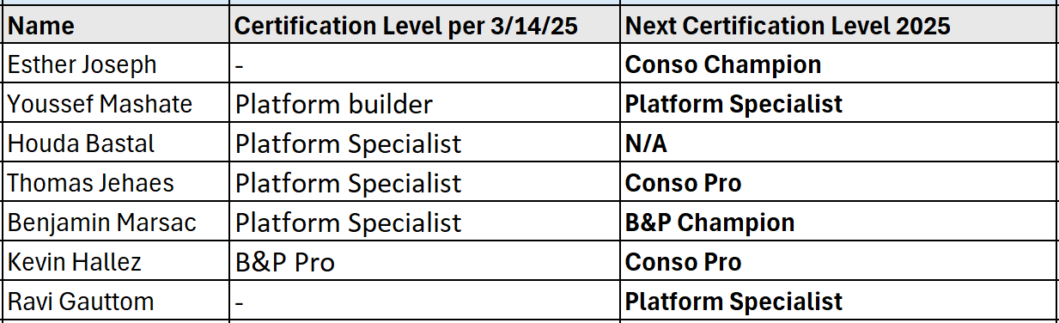
Plan de formation CCH Tagetik
Objectifs de certification pour 2025:

Slide 6


Plan de formation CCH Tagetik

Slide 7
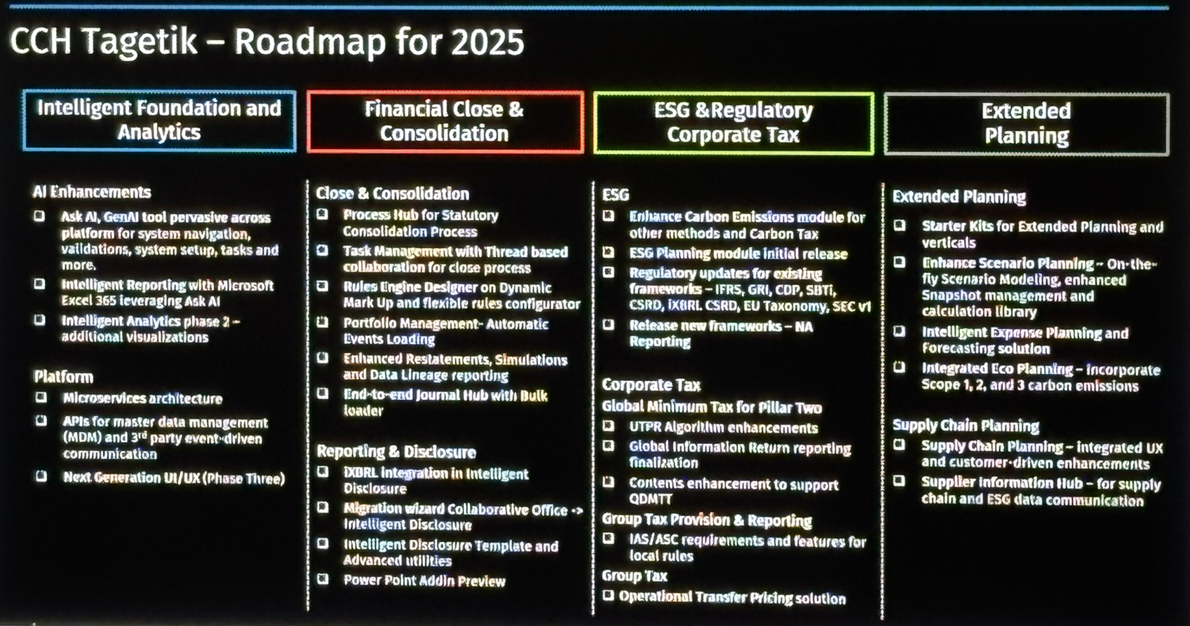
CCH Tagetik Montreal User group: nouveautés Tagetik

Slide 8
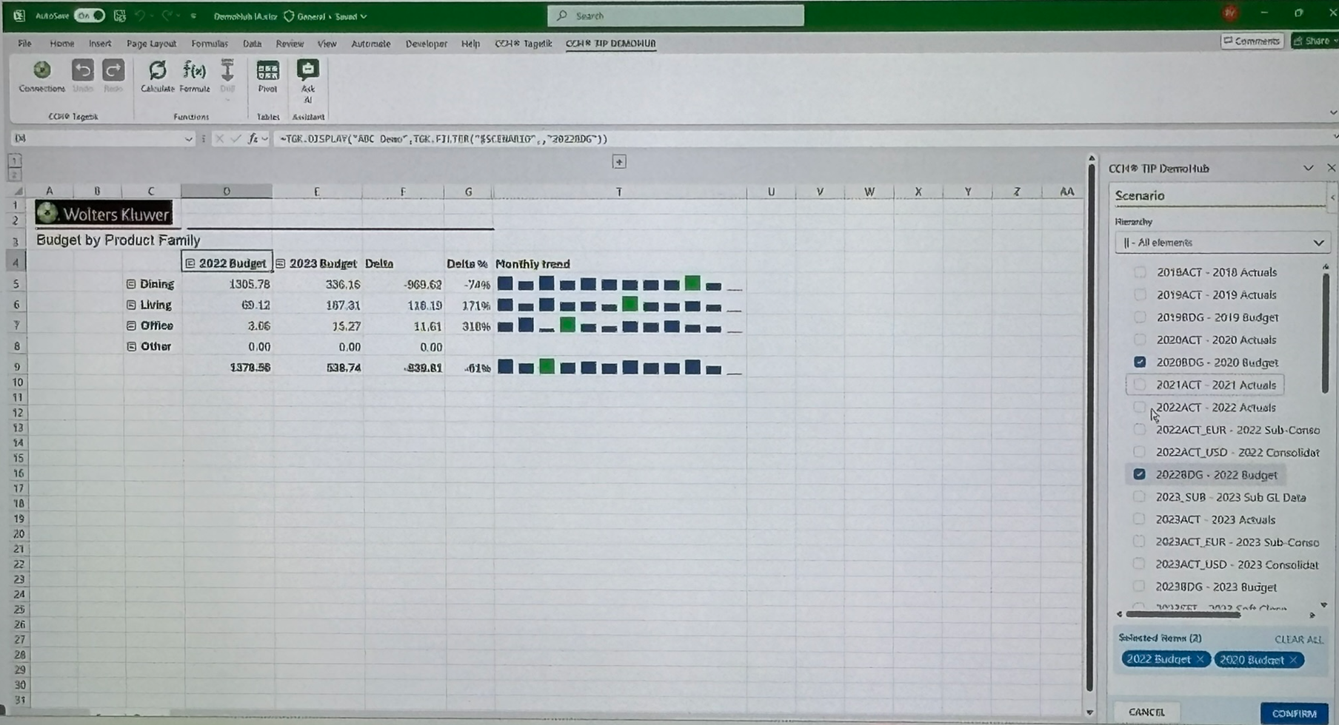
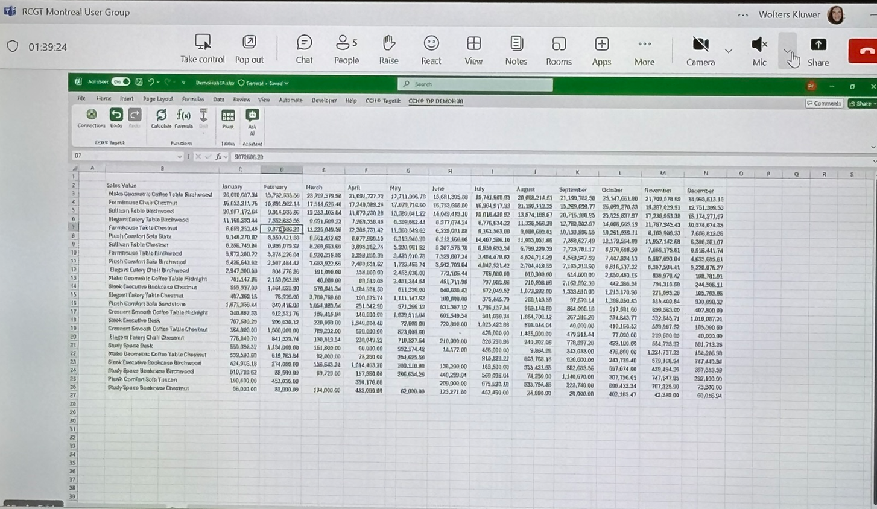
CCH Tagetik Montreal User group: nouveautés Tagetik
New Excel Add-in coming in 2025

Slide 9
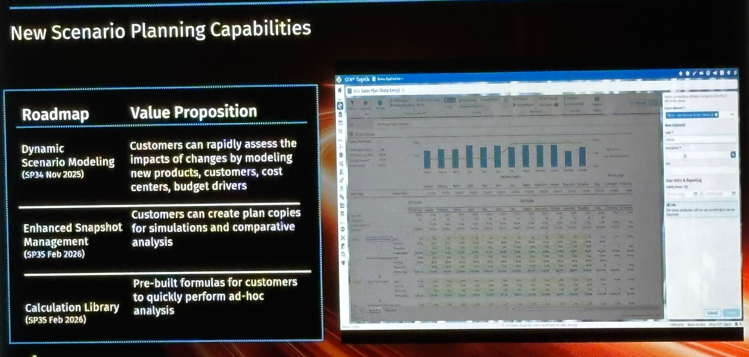
CCH Tagetik Montreal User group: nouveautés Tagetik

Slide 10
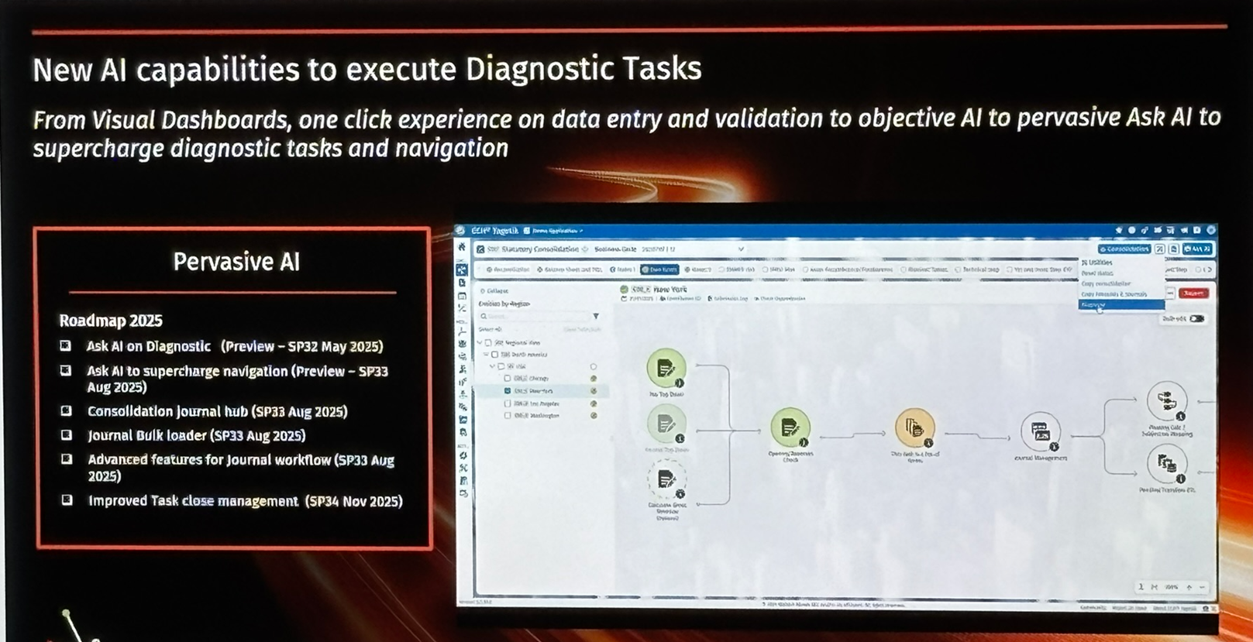
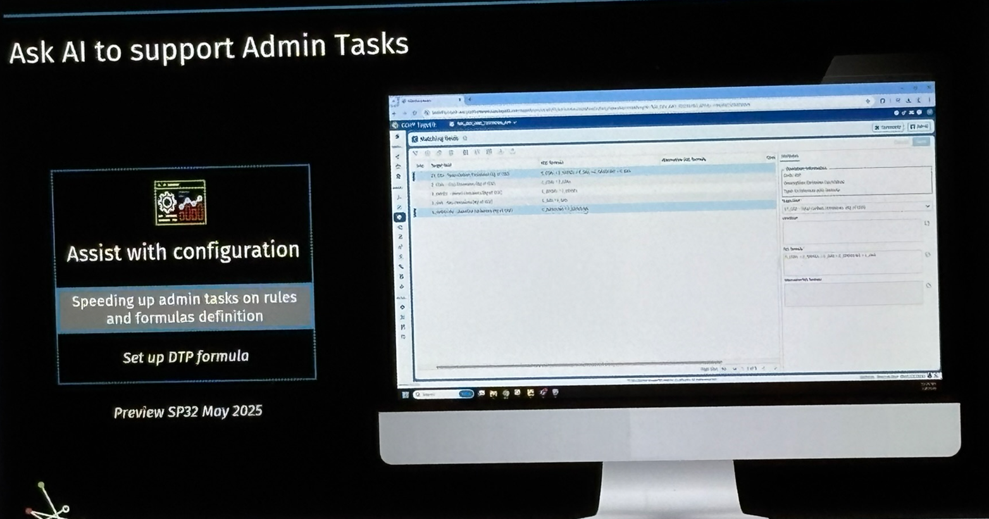
CCH Tagetik Montreal User group: nouveautés Tagetik
Déploiement continu de Ask AI au sein de la plateforme

Slide 11

CCH Tagetik Montreal User group: nouveautés Tagetik

Slide 12
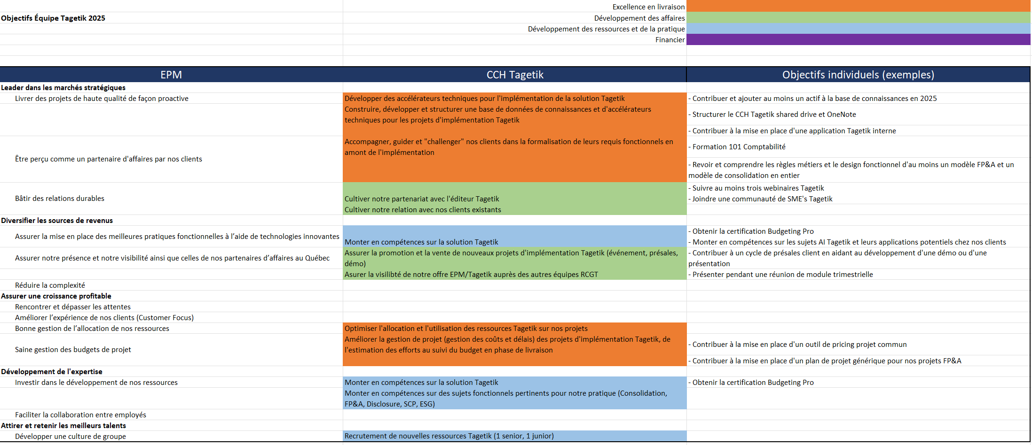
Objectifs et initiatives de l’équipe Tagetik

Slide 14
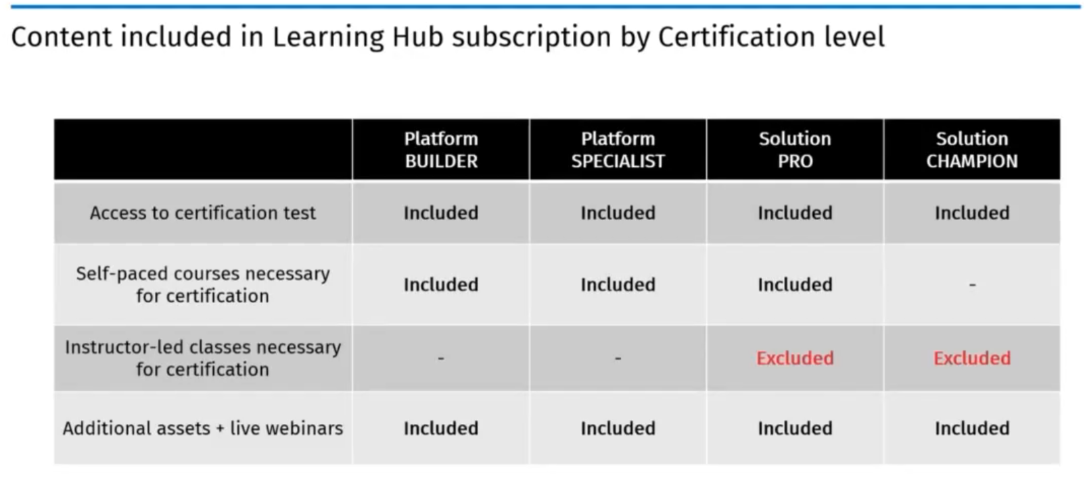
CCH Tagetik virtual partner kickoff – Faits saillants
For customer:
Admin: 1500 eur/year
Contributor: 250 eur/year
For partner:
TBC
Available in English, French, Italian

Slide 15
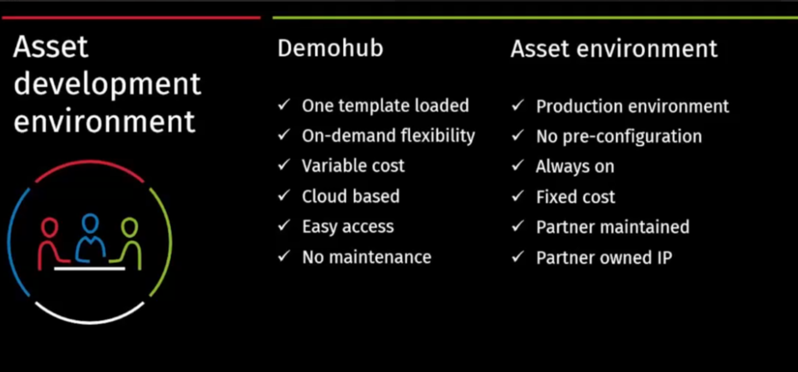
CCH Tagetik virtual partner kickoff – Faits saillants

Slide 16
Objectifs et initiatives de l’équipe Tagetik
Initiatives | Responsable | Contributeur(s) | Consulté(s)
Formaliser un template rapport générique |  |  | Esther, Benjamin
Définir un Tagetik style standard à utiliser sur tous les projets |  |  | Esther
Checklist on boarding projet (outils et accès clients, prise de connaissance et copréhension de la BRD, …) | Thomas | Thomas | Benjamin
Installer Tagetik sur un serveur interne RCGT | Houda | Diego | Benjamin
Créer une application Conso générique | Esther | Diego, Houda | Normand
Connecter PowerBI à Tagetik (TERMINÉ) | Houda | Houda
Construire des accélérateurs pour projet B&P (ex: AW parameters, Text origin dimension) – OTHER EXPENSES | Benjamin | Kevin, Youssef | Ravi
Développement de la connaissance sur module ESG | Benjamin | Thomas | Julie Béliveau
Veille sur formations à conseiller aux membres de l’équipe | Thomas | Benjamin
Amélioration de la communication interne entre équipes EPM et BT | Benjamin

